Slide 1
Klasa 3 „c”

Slide 2
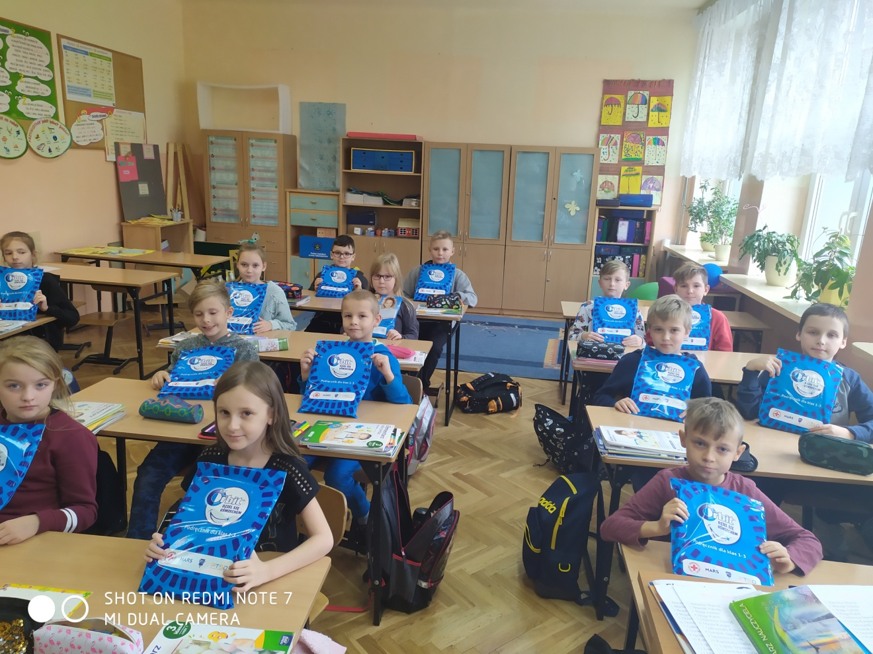
Razem z „Orbitem” zadbamy o piękny uśmiech.

Slide 3
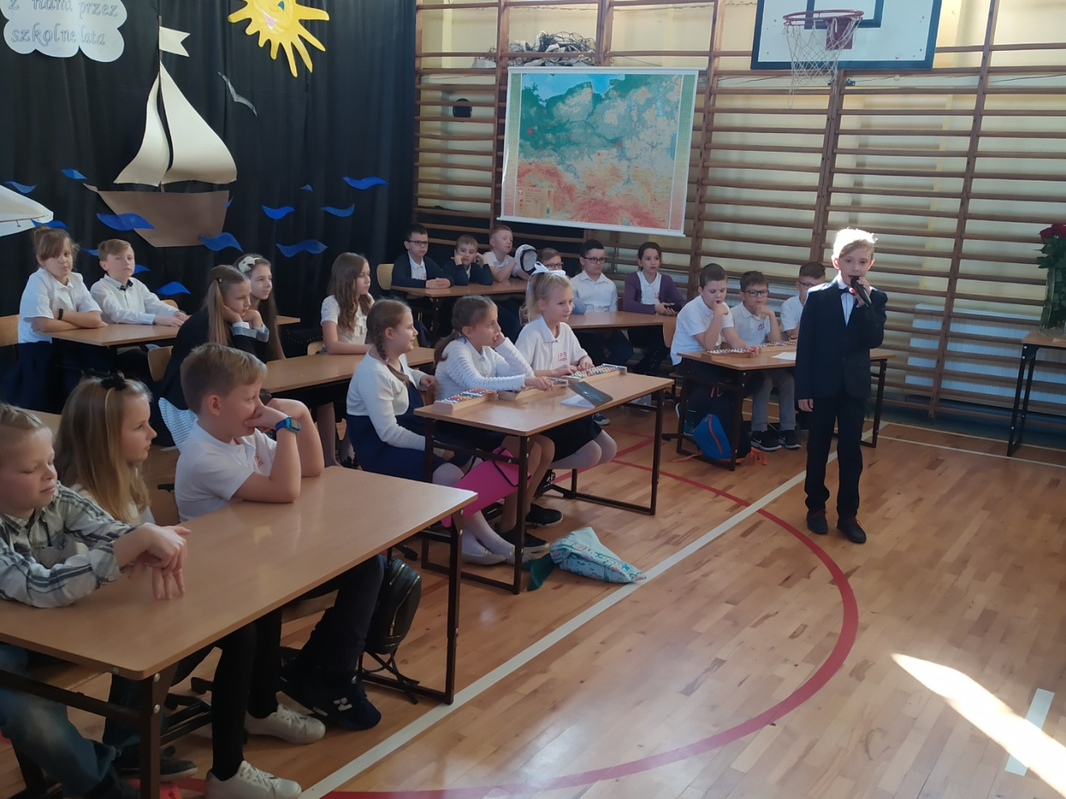
Prezentujemy program artystyczny z okazji Dnia Edukacji Narodowej

Slide 4
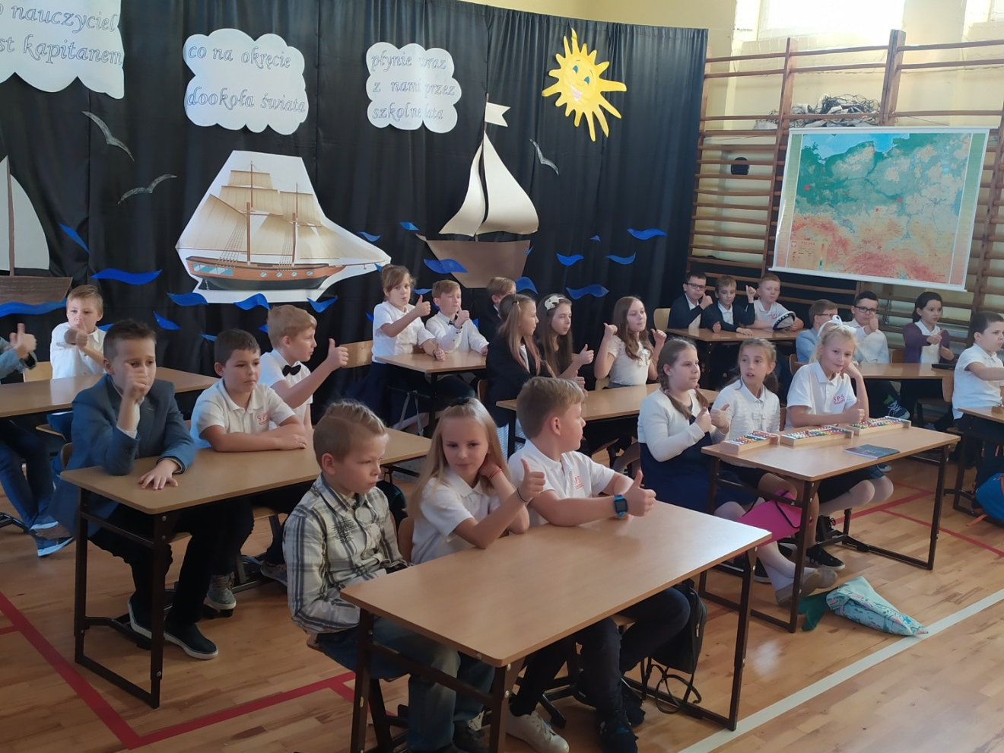
Bo nauczyciel jest kapitanem…

Slide 5
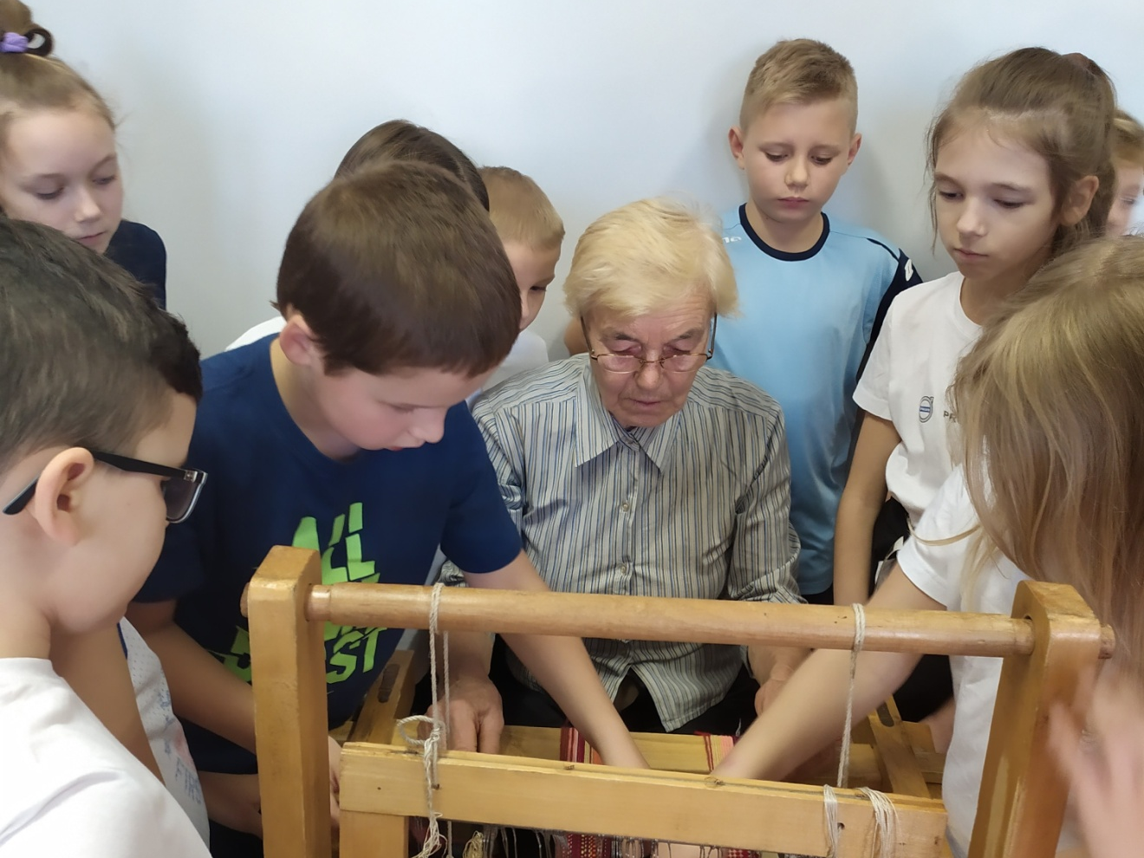
Bierzemy udział w warsztatach tkackich.

Slide 6
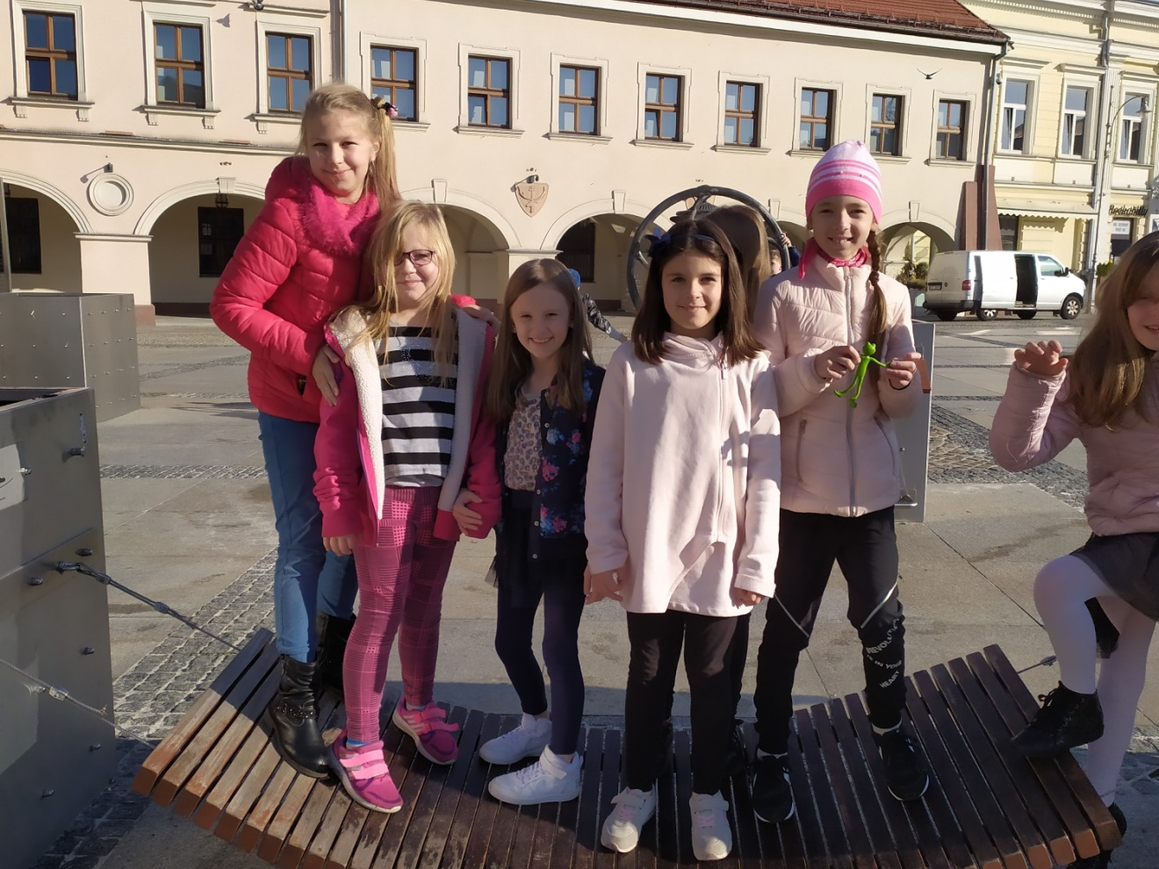
W drodze do teatru Kubuś.

Slide 7
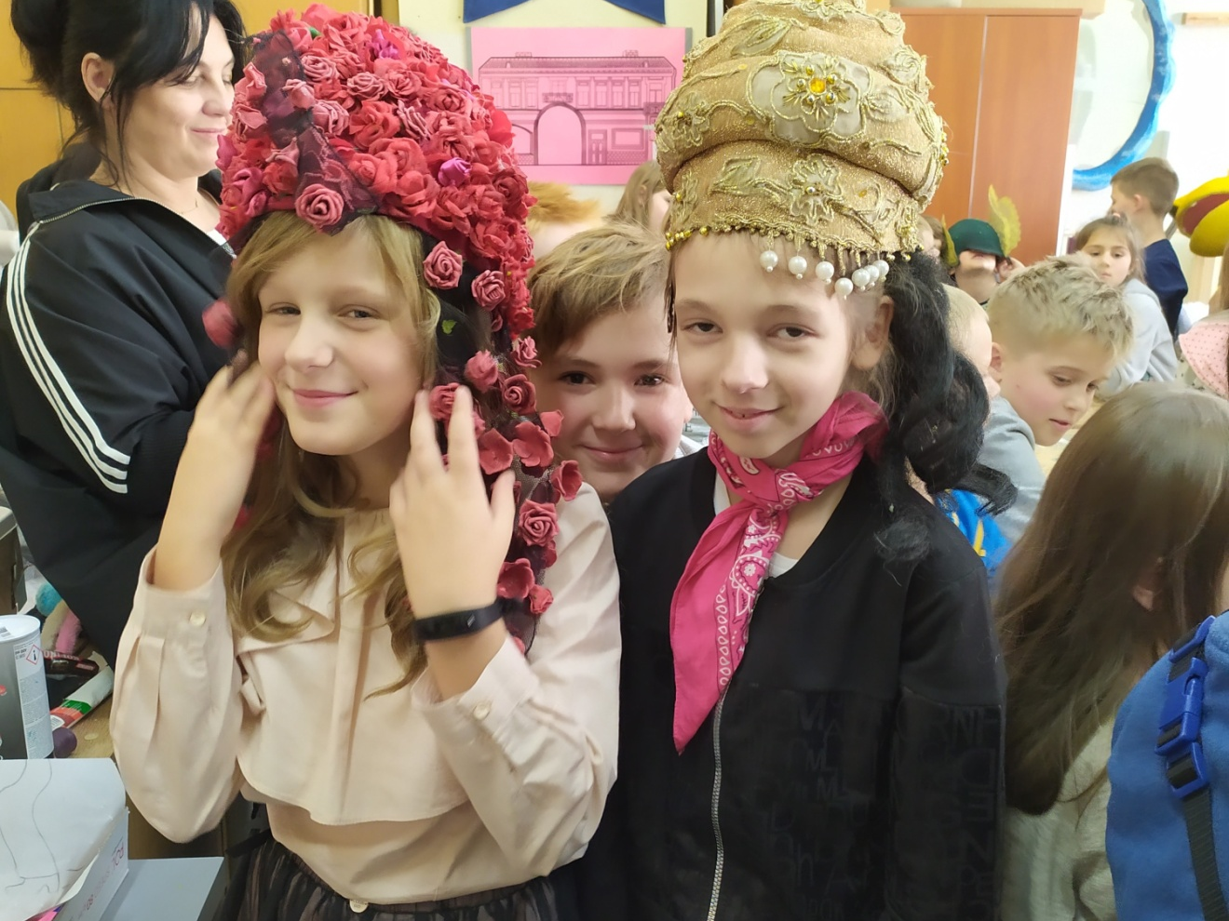
Podobała nam się lekcja teatralna.

Slide 8
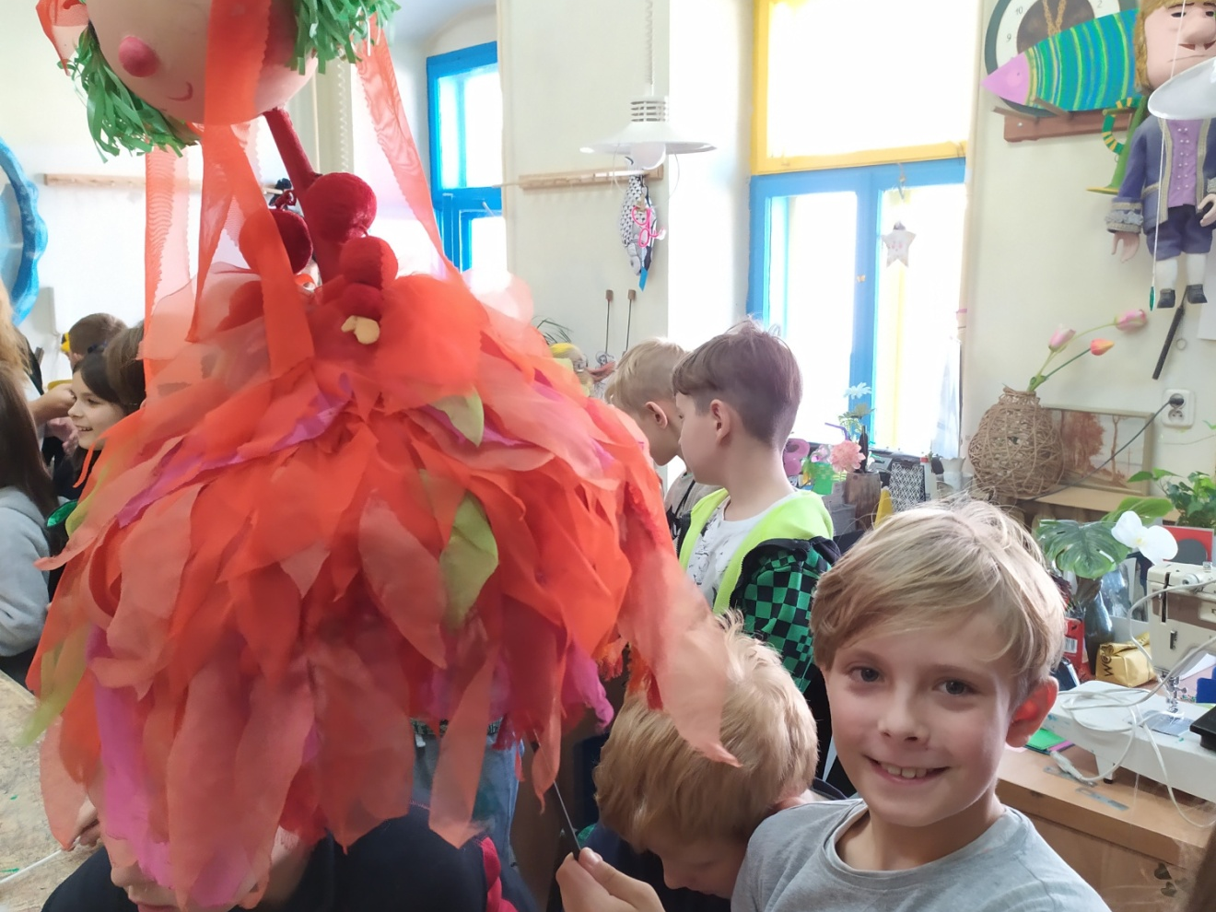
Może kiedyś będę aktorem?

Slide 9
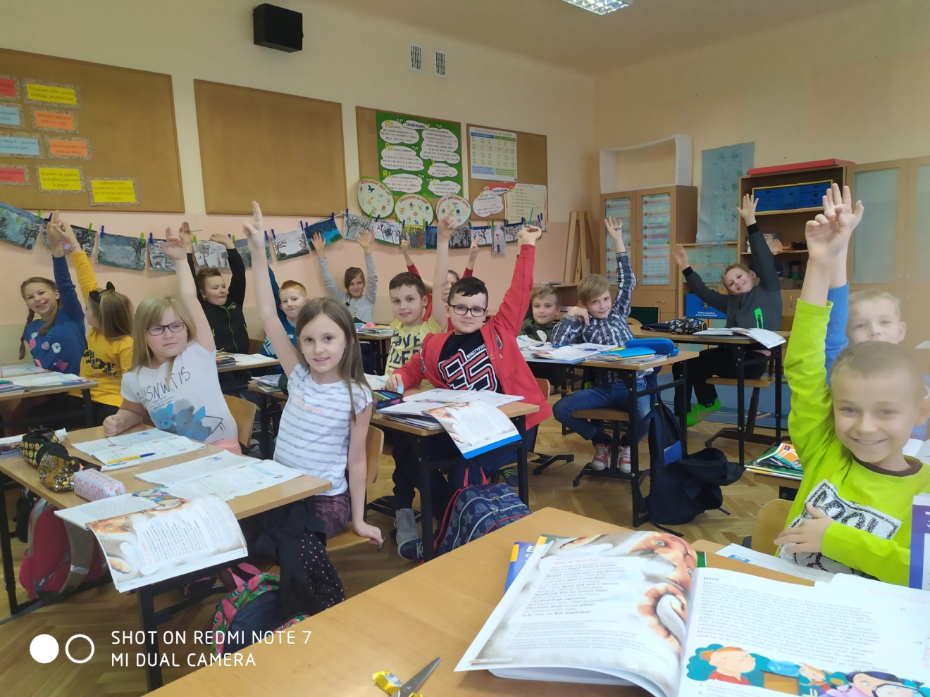
Czasami jesteśmy aktywni.

Slide 10
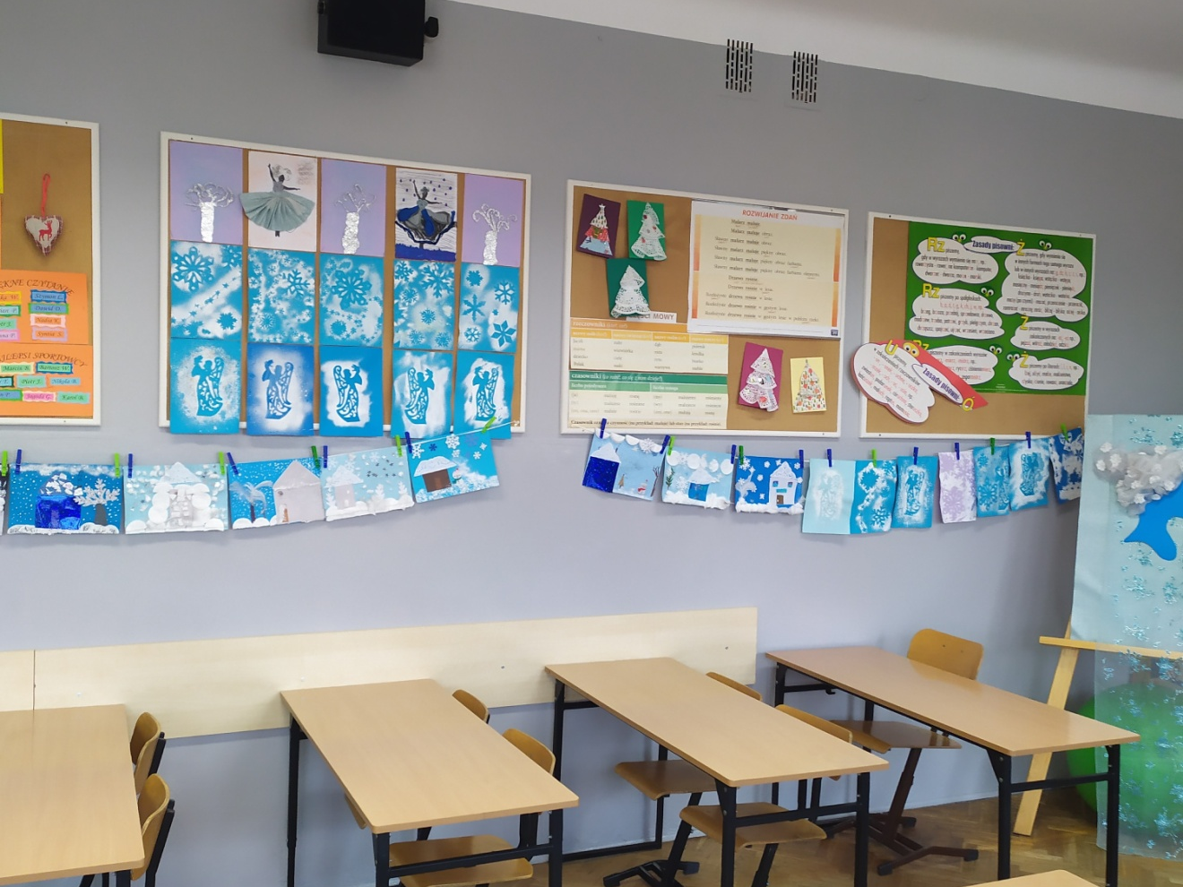
Nasza sala po odmalowaniu.

Slide 11
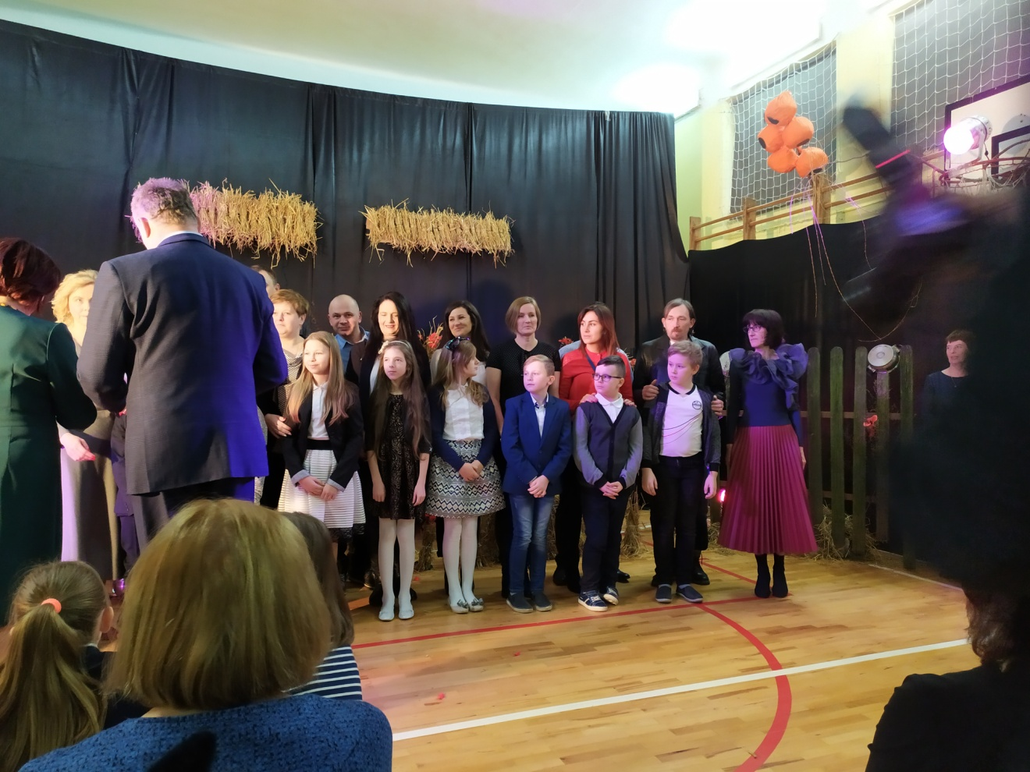
Zasłużyliśmy na listy gratulacyjne.

